Slide 1
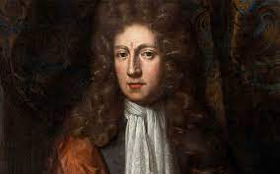
Роберт Бойль
1627-1691
ТИША В ЛІСІ
П
Підготувала учениця 2-А класу

Slide 2
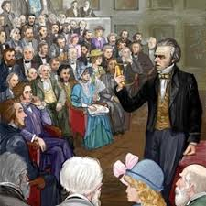
Англійський хімік,
фізик і філософ, один із засновників
Лондонського королівського товариства.

Slide 3
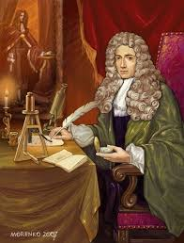
Поклав початок новому напряму у хімії, в основі якого була вимога вивчення складу речовин експериментальним методом.
Уперше запровадив
наукове поняття про хімічний елемент.

Slide 4
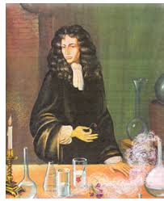
Бойль — один із засновників якісного хімічного аналізу.

Slide 5
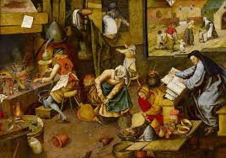
Бувши в галузі фізики й хімії переважно
матеріалістом, у філософії Бойль намагався примирити
науку з
релігією.

